Slide 1
Transformice
Praca Krystiana Moskalskiego

Slide 2
Spis treści
Myszka z transformice
Mysz rycerska
Pika mysz
Boski szaman
Budownicza mysz
Szamańskie moce
Szybszy i najszybszy
Zakochana para
Myszkowy wiewiór
Polana myszek

Slide 3
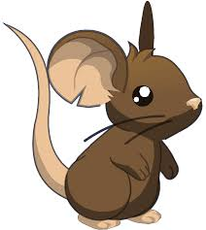
Ten skin jest na początku. Aby kupić nowy skin trzeba mieć daną kwote żeby kupić nowy skin.

Slide 4
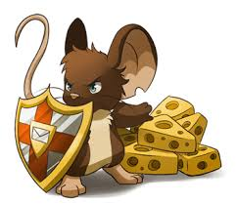
Rycerzowy rycerz słynie z tego by chronić sery. I też słynie z tego że chroni poczte twoją.

Slide 5
Pika myszka jest ozdupką w danej mapce.myszka złuczy jako tapeta.

Slide 6
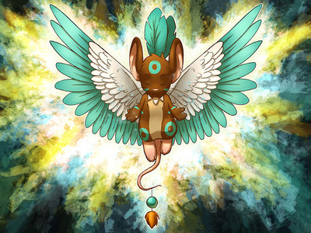
Szaman słynie t tego że ma obowiązek chronic myszki.ma dotatkowy totem.

Slide 7
ta mysz słnie t tego że na prawia transformice gdy się bzebsuje.a bogini na to patrzy

Slide 8
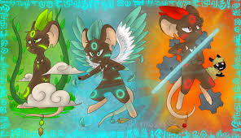
Każdy szaman ma swojw umiejętności imożna wybrać.mamy do wybory mechani, rośler, wiatmen.

Slide 9
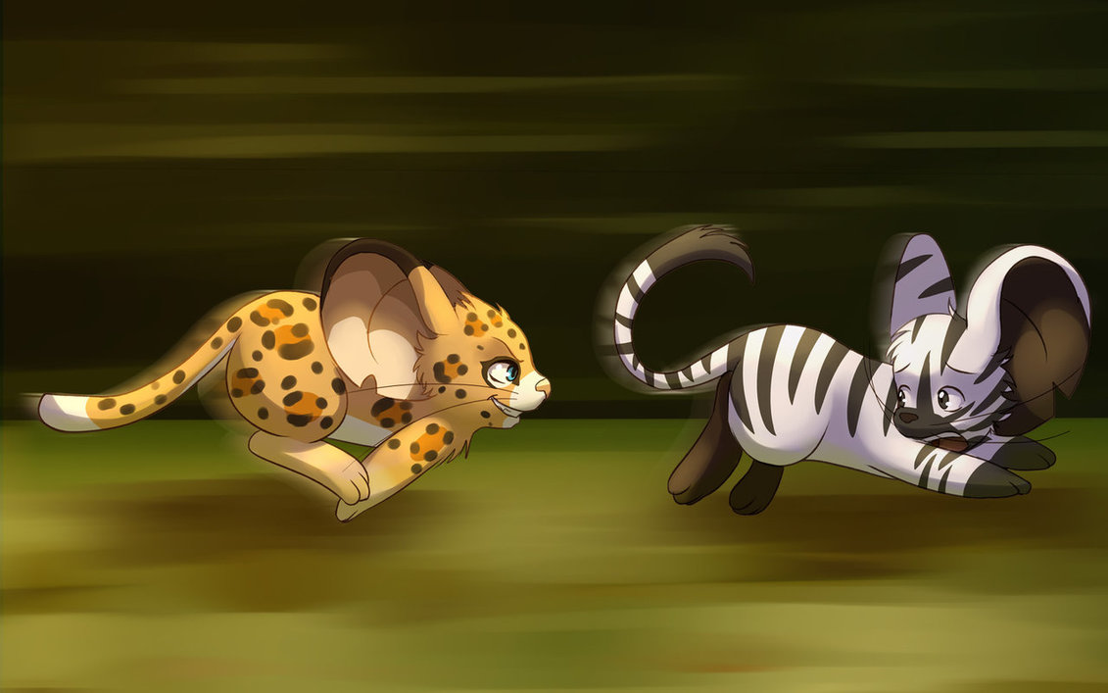
W transformice są organizowane wyścigi. Ten kto przegra płaci 50 sera a ten kto zwycięzy dostaje 500 sera.

Slide 10
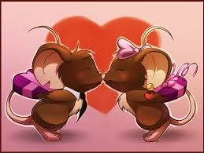
W transformice można mieć partnera.też można się całować pzy danej instalalce.

Slide 11
WIEWIÓR SŁYNIE Z TEGO ŻE MOŻE COŚ PODKRAŚĆ.DLATEGO JEST RYCERZ MYSZEK.

Slide 12
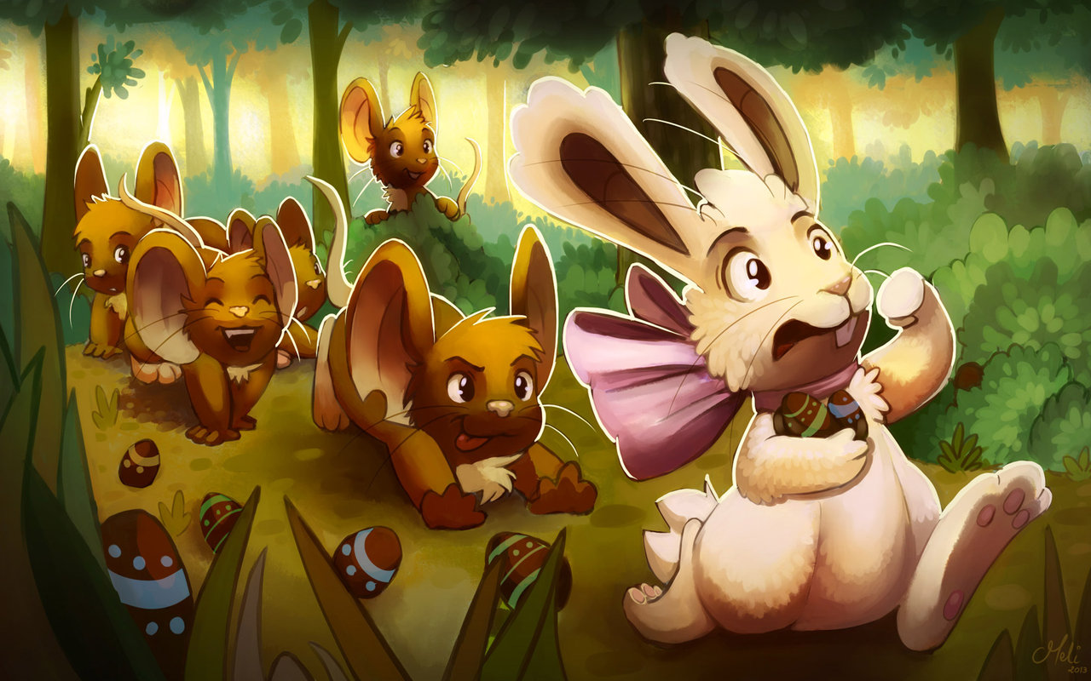
TO JEST PLEMIE A KÓRAT ,,Gang myszy”.słyną z tego że łapają króliki.

